Slide 1
Manual de gestión para la protección contra los peligros de caída - 2
Limitación de responsabilidad de la OSHA
Este material se produjo con la donación número SH26315-SH4 del Susan Harwood Training Grant Program de la OSHA del Departamento del Trabajo de EU, durante el año de donaciones 2014. Este material no refleja necesariamente los puntos de vista o políticas del Departamento del Trabajo de EU sobre la materia. Tampoco, la mención de marcas o productos comerciales u organizaciones implica su respaldo por el gobierno de EU.

Slide 2
Planes de protección contra caídas
Planes de protección contra caídas
Referencia 1926.502(k)
Esta opción está disponible sólo para empleados que participan en el trabajo en bordes delanteros, la erección de concreto prefabricado o la construcción residencial (Ver la 1926.501(b)(2), (b)(12), y (b) (13)), que puedan demostrar que es inviable usar el equipo de protección convencional contra caídas o que su uso crearía un riesgo mayor. El plan de protección contra caídas debe ser elaborado de conformidad con las siguientes disposiciones:
El plan de protección contra caídas deberá ser preparado por una persona calificada y desarrollado específicamente para el sitio donde se está desempeñando el trabajo en borde delantero, con concreto prefabricado o de construcción residencial y el plan debe mantenerse al día
Cualesquier cambios al plan de protección contra caídas deberá ser aprobado por una persona calificada.
Se deberá mantener en el sitio de trabajo una copia del plan de protección contra caídas con todos los cambios aprobados.
La aplicación del plan de protección contra caídas deberá estar bajo la supervisión de una persona competente.
El plan de protección contra caídas deberá documentar las razones por las que el uso de sistemas convencionales de protección contra caídas (sistemas de barandales, sistemas personales de detención de caídas o sistemas de redes de seguridad) es inviable o por qué, su uso, crearía un riesgo mayor.
Pagina 54

Slide 3
Planes de protección contra caídas
Planes de protección contra caídas
El plan de protección contra caídas deberá incluir una argumentación escrita de otras medidas que se tomarán para reducir o eliminar el riesgo de caídas para los trabajadores a los que no se puede proveer sistemas convencionales de protección contra caídas. Por ejemplo, el empleador deberá argumentar en qué medida se pueden usar andamios, escaleras o plataformas de trabajo montadas sobre vehículos para proveer una superficie de trabajo más segura y así reducir el riesgo de caída.
El plan de protección contra caídas deberá identificar cada lugar en donde que no se puedan usar métodos convencionales de protección contra caídas. Estos lugares deberán entonces clasificarse como zonas de acceso controlado y el empleador debe cumplir con los criterios del párrafo (g) de esta sección.
Donde no se ha aplicado otra medida alterna, el empleador deberá aplicar un sistema de monitorización de seguridad conforme a la 1926.502(h).
El plan de protección contra caídas debe incluir una declaración en la que se proporcione el nombre u otro método de identificación de cada empleado que haya sido designado para trabajar en zonas de acceso controlado. Ningún otro empleado puede entrar en las zonas de acceso controlado.
En caso de que un empleado caiga o de que ocurra algún otro incidente serio (por ejemplo, un accidente que haya estado a punto de ocurrir) (a near miss), el empleador deberá investigar las circunstancias de la caída o del incidente para determinar si el plan de protección contra caídas necesita ser modificado (por ejemplo, nuevas prácticas, nuevos procedimientos o adiestramiento) y deberá aplicar estos cambios para prevenir otros tipos similares de caídas o incidentes.
Pagina 54

Slide 4
Protección contra objetos que caen
Las Tablas de Pie
Protección contra objetos que caen
Las Tablas de Pie
La protección contra objetos en caída deberá cumplir con las siguientes disposiciones:
Las tablas de pie, cuando se usan como protección contra la caída de objetos, deberán erigirse a lo largo del borde de la superficie para caminar/trabajar por una distancia suficiente para proteger a los empleados que se encuentran debajo.
Las tablas de pie deberán ser capaces de resistir, sin falla, una fuerza de por lo menos 50 libras (222 N) aplicada en cualquier dirección hacia abajo o hacia afuera en cualquier punto a lo largo de la tabla de pie.
Las tablas de pie deberán tener un mínimo de 3 1/2 pulgadas (9 cm) de altura vertical desde su borde superior hasta el nivel de la superficie para caminar/trabajar. No deberán tener más de 1/4 de pulgada (0.6 cm) de espacio libre arriba de la superficie para caminar/trabajar. Deberán ser sólidas o no tener aberturas de más de 1 pulgada (2.5 cm) en su dimensión mayor.
Donde haya herramientas, equipo o materiales apilados a una altura mayor que el borde superior de una tabla de pie, se deberán erigir paneles o mallas desde la superficie para caminar/trabajar o desde la tabla de pie hasta la parte superior del larguero superior o del larguero intermedio del sistema de barandales, por una distancia suficiente para proteger a los empleados que se encuentran debajo.
Pagina 46

Slide 5
Protección contra objetos que caen
Cuando se usen como protección contra objetos en caída, los sistemas de barandales deberán tener todas las aberturas lo suficientemente pequeñas como para prevenir el paso de objetos que potencialmente puedan caer.
Durante el desempeño de trabajo de albañilería y trabajo relacionado:
No deberán almacenarse materiales o equipo, excepto ladrillos o cemento, dentro de una distancia de 4 pies (1.2 m) del borde de trabajo.
El área de trabajo deberá mantenerse libre de exceso de cemento, de ladrillo rotos o dispersos y de otros materiales y desperdicios, removiéndolos a intervalos regulares.
Durante el desempeño de trabajo de techado:
No deberán almacenarse materiales y equipo dentro de un área de 6 pies (1.8 m) del borde de un techo a menos que se erijan barandales en el borde.
Los materiales que se apilen, agrupen o se amontonen cerca del borde de un techo deberán ser estables y sostenerse por sí mismos.
Cuando se usen como protección contra objetos en caída, los toldos deberán ser lo suficientemente fuertes como para prevenir su colapso y prevenir que sean penetrados por cualesquier objetos que pudieran caer sobre el toldo.
Pagina 46

Slide 6
Resistencia e integridad estructural de las superficies para caminar/trabajar
Resistencia e integridad estructural
de las superficies para caminar/trabajar
Los empleadores deben determinar si las superficies sobre las que los empleados deben caminar/trabajar tienen la fuerza e integridad estructural para soportarlos con seguridad. Los empleadores solo permitirán que empiece el trabajo después de que se haya determinado que la superficie es segura.
Ejemplos de superficies para caminar/trabajar que necesitan ser evaluadas:
Techos y soportes de techados
Cubiertas para hoyos (incluidos tragaluces)
Andamios y soportes para nivelación
Sistemas de tubería
Escalas y escaleras
Formaletas y acero de refuerzo
Rampas, corredores y otros pasadizos
Columnas y estructuras de concreto
Plataformas de acero y metálicas
Banquetas, pavimentos y otras estructuras conexas
Pagina 56
Notes:
6

Slide 7
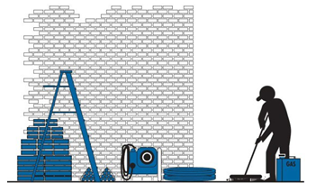
Limpieza
Limpieza
Durante el transcurso del trabajo de construcción, alteración o reparación, la madera con clavos salientes y demás materiales de desecho deben irse removiendo del área de trabajo, andadores, techos y escaleras, y de alrededor de los edificios y de otras estructuras.
Pagina 57

Slide 8
Lados y bordes expuestos
Lados y bordes expuestos
Lados y bordes expuestos significa cualquier lado o borde (con excepción de las entradas a puntos de acceso) de una superficie para caminar/trabajar (por ejemplo: pisos, techos, rampas o corredores) donde no haya una pared o sistema de barandales de al menos 39 pulgadas (1.0 m) de alto.
Todo empleado que se encuentra sobre una superficie para caminar/trabajar (horizontal o vertical) que tenga un lado o borde expuesto que esté a 6 pies (1.8 m) o más sobre un nivel inferior, deberá estar protegido contra caídas mediante el uso de sistemas de barandales, sistemas de redes de seguridad o sistemas personales de detención de caídas.
Pagina 57
Notes:
Pagina 56 del libro
8

Slide 9
Bordes delanteros
Bordes delanteros
Pagina 57
Borde delantero significa el borde de un piso, techo o formaleta para un piso u otra superficie para caminar/trabajar (como una cubierta) que cambia de ubicación a medida que se colocan, se forman o se construyen secciones adicionales de tales estructuras.
Un borde delantero, mientras no se encuentre en construcción de manera activa y continua, se considera que es un lado y borde expuesto.
Todo empleado que esté construyendo en un borde delantero de 6 pies (1.8 m) o más sobre niveles inferiores deberá estar protegido contra caídas mediante sistemas de barandales, sistemas de redes de seguridad o sistemas personales de detención de caídas.
Excepción: Cuando el empleador pueda demostrar que es inviable usar estos sistemas o que el uso de estos sistemas crearía un riesgo mayor, el empleador deberá desarrollar y aplicar un plan de protección contra caídas que satisfaga los requerimientos del párrafo (k) de la 1926.502.

Slide 10
Áreas de izamiento
Áreas de izamiento
Pagina 58
1926.501(b)(3)
Áreas de izamiento. Todo empleado que se encuentre en un área de izamiento deberá estar protegido contra caídas de 6 pies (1.8 m) o más a niveles inferiores mediante sistemas de barandales o sistemas personales de detención de caídas.
Si se remueven los sistemas de barandales (cadena, puerta o barandal) o partes de los mismos para facilitar la operación de izamiento (por ejemplo, durante la descarga de materiales) y un empleado debe reclinarse a través de la abertura de acceso o hacia afuera sobre el borde de la abertura de acceso (para recibir o guiar equipo y materiales, por ejemplo), ese empleado deberá estar protegido contra riesgos de caída mediante un sistema personal de detención de caídas.

Slide 11
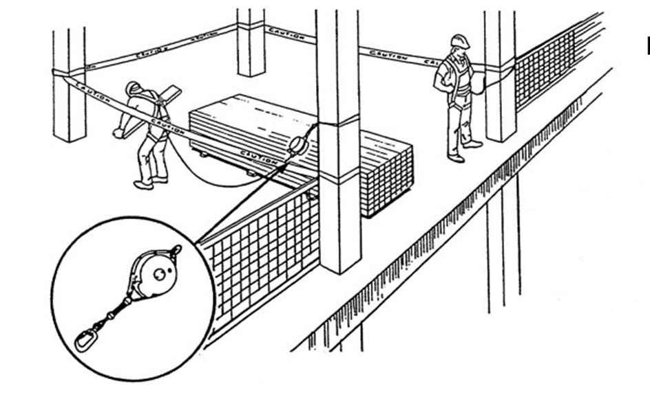
Área de izamiento
Área de izamiento
Pagina 58

Slide 12
Hoyos
Hoyos
Hoyo significa un hueco o espacio vacío de 2 pulgadas (5.1 cm) o más en su dimensión menor, en un piso, techo u otra superficie para caminar/trabajar.
Pagina 59

Slide 13
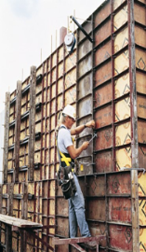
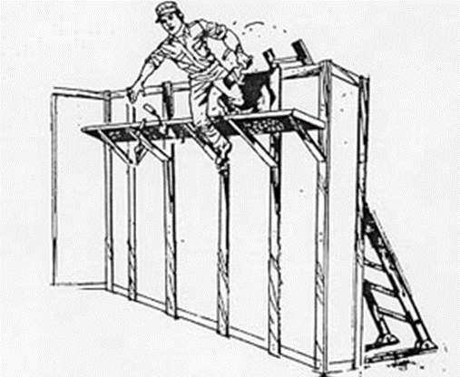
Formaletas y acero de refuerzo
Formaletas y acero de refuerzo
Formaleta significa el sistema total de soporte para concreto recién vaciado o parcialmente curado, incluyendo el molde o recubrimiento (forma) que está en contacto con el concreto, así como todos los elementos complementarios incluidos soportes para nivelación, apuntalamiento, riostras y demás hardware relacionado.
Formaleta y acero de refuerzo. Todo empleado que se encuentre ante una formaleta o acero de refuerzo deberá estar protegido contra caídas de 6 pies (1.8 m) o más a niveles inferiores por medio de sistemas personales de detención de caídas, sistemas de redes de seguridad o sistemas de dispositivos de posicionamiento.
Pagina 59

Slide 14
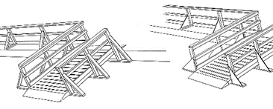
Rampas, corredores y pasadizos
Rampas, corredores y pasadizos
Rampa significa una superficie inclinada para caminar o trabajar que se usa para lograr acceder de un punto a otro.
Corredor/pasadizo significa una porción de una plataforma elevada usada solo como acceso y no como un espacio para trabajar.
1926.451(e)(5)(i) Rampas y pasadizos a 6 pies (1.8 m) o más por encima de los niveles inferiores, deberán tener sistemas de barandales que cumplan con los requerimientos de la Subparte M, Protección contra caídas.
1926.451(e)(5)(ii) Las rampas y pasadizos no deberán tener una pendiente mayor de uno (1) vertical a tres (3) horizontal (a 20 grados por encima de la horizontal).
1926.451(e)(5)(iii) Si la pendiente de una rampa o de un pasadizo es más pronunciada que la de uno (1) vertical a ocho (8) horizontal, la rampa o el pasadizo deberá tener peldaños de no más de catorce (14) pulgadas (35 cm) de separación sujetados seguramente a los tablones para proporcionar una base apropiada.
Pagina 59

Slide 15
Excavaciones
Excavaciones
Pagina 60
Excavación significa cualquier corte, cavidad, zanja o depresión hecha por el hombre en la superficie de la tierra, mediante la remoción de tierra.
Zanja significa una excavación angosta (en relación a su longitud) hecha hacia abajo de la superficie de la tierra. En general, es de una profundidad mayor que su anchura, pero la anchura de una zanja (medida desde el fondo) usualmente no es mayor de 15 pies (4.6 m). Si en una excavación se instalan formas u otras estructuras de manera que reduzcan a 15 pies (4.6 m) o menos (medidos desde el fondo de la excavación) la dimensión medida desde las formas o estructuras hacia la pared de la excavación, esta excavación también será considerada como zanja.
Deberán proveerse pasadizos para los empleados o equipo que se requiera o permita que crucen por encima de las excavaciones. Donde los pasadizos estén a 6 pies o más de los niveles inferiores, deberán proveerse barandales que cumplan con los requerimientos de la 29 CFR, 1926.502(b).
1926.501(b)(7)(i)
Todo empleado que se encuentra en el borde de una excavación de 6 pies (1.8 m) o más de profundidad deberá estar protegido contra caídas mediante sistemas de barandales, cercas o barreras cuando las excavaciones no sean fácilmente visibles debido al crecimiento de plantas o a otra barrera visual.
1926.501(b)(7)(ii)
Todo empleado que se encuentra en el borde de un pozo de agua, un hoyo, un hueco o excavaciones similares de 6 pies (1.8 m) o más de profundidad deberá estar protegido contra caídas mediante sistemas de barandales, puertas, barreras o cubiertas.
Notes:
Pagina 59 en el libro
15

Slide 16
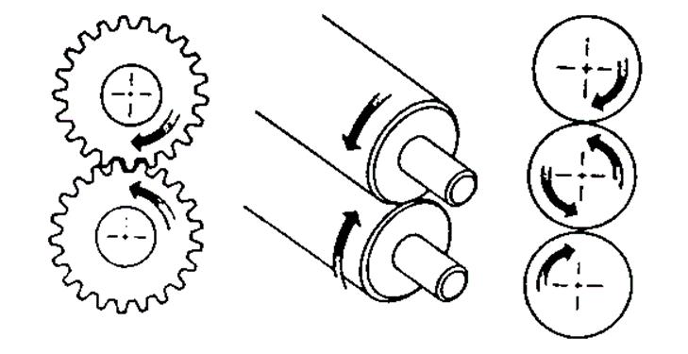
Equipo peligroso
Equipo peligroso
Equipo peligroso significa equipo (tal como tanques de curtimiento o de galvanización, unidades de desengrasado, maquinaria, equipo eléctrico y otras unidades) que, debido a su forma o función, podrían resultar peligrosos para los empleados que cayeran dentro o sobre tal equipo.
Sin importar desde qué altura, si un trabajador pudiera caer dentro o sobre maquinaria o equipo peligrosos (por ejemplo, dentro de una tina, sobre ácido o encima de una banda transportadora) los empleadores deben proveer barandales y tablas de pie para prevenir que los trabajadores caigan y se lesionen.
Equipo peligroso
Pagina 60

Slide 17
Albañilería
Albañilería
Albañilería y trabajo relacionado significa el proceso de colocar ladrillos o piezas de albañilería de un manera en que la superficie de la pared en que se va a trabajar queda al lado opuesto de la pared donde está el albañil, lo cual requiere que el albañil se incline sobre la pared para hacer su trabajo.
El trabajo relacionado incluye el trabajo del ayudante de albañilería y la instalación eléctrica que se incorpora a la pared de ladrillos durante el proceso de albañilería.
Donde un albañil desempeñe trabajo de albañilería o trabajo relacionado a 6 pies (1.8 m) o más sobre niveles inferiores, los requerimientos de sistemas de protección contra caídas pueden ser satisfechos usando sistemas de barandales, sistemas de redes de seguridad, sistemas personales de detención de caídas o creando una zona de acceso controlado en la que trabaje el albañil.
Sin embargo, no se permite crear zonas de acceso controlado donde el albañil deba alcanzar a más de 10 pulgadas (25 cm) debajo del nivel de la superficie para caminar/trabajar en que está trabajando. En este caso se requiere el uso de un sistema convencional de protección contra caídas tal como un sistema de barandales, un sistema de redes de seguridad o un sistema personal de detención de caídas.
Pagina 61
Notes:
Pagina 59 en el libro
La Zona de Acceso Controlado se encuentra en la pagina 51 en el libro
17

Slide 18
Trabajo de techado en techos de poca pendiente
Trabajo de techado
en techos de poca pendiente
Trabajo de techado significa el izamiento, el almacenaje, la aplicación y la remoción de materiales y equipo de techado, incluyendo el trabajo relacionado con el aislamiento, las láminas metálicas y las barreras contra el vapor, pero excluyendo la construcción de la cubierta del techo.
Techo de poca pendiente significa un techo que tiene una pendiente igual o menor de 4 a 12 (vertical a horizontal).
Pagina 61

Slide 19
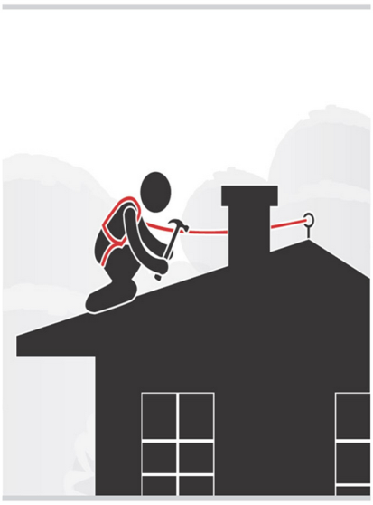
Techo empinado significa un techo que tiene una pendiente mayor de 4 a 12 (vertical a horizontal).
Techo empinado significa un techo que tiene una pendiente mayor de 4 a 12 (vertical a horizontal).
Pagina 62

Slide 20
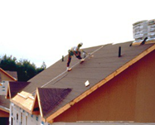
Techos empinados
Techos empinados
Todo empleado que se encuentre en un techo empinado con lados y bordes expuestos a 6 pies (1.8 m) o más sobre niveles inferiores deberá estar protegido contra caídas mediante sistemas de barandales con tablas de pie, sistemas de redes de seguridad o sistemas personales de detención de caídas.
Pagina 62

Slide 21
Montaje de concreto prefabricado
Montaje de concreto prefabricado
Concreto prefabricado significa componentes de concreto (tales como paredes, paneles, planchas, columnas y vigas) que han sido formados, vaciados y curados antes colocarse finalmente en una estructura.
1926.501(b)(12) Montaje de concreto prefabricado. Todo empleado ocupado en el montaje de piezas de concreto prefabricado (incluyendo --sin limitarse a estos-- el montaje de paneles para pared, columnas, vigas y piezas de piso o techo en forma de T) y en operaciones relacionadas, tales como la lechada de piezas de concreto prefabricado, que esté a 6 pies (1.8 m) o más sobre niveles inferiores, deberá estar protegido contra caídas mediante sistemas de barandales, sistemas de redes de seguridad o sistemas personales de detención de caídas, a menos que otra disposición del párrafo (b) de esta sección disponga una medida alterna de protección contra caídas. Excepción: Cuando el empleador pueda demostrar que el uso estos sistemas es inviable o que su uso crearía un riesgo mayor, el empleador deberá desarrollar y aplicar un plan de protección contra caídas que satisfaga los requerimientos del párrafo (k) de la 1926.502.
Nota: Existe la presunción de que es viable aplicar por lo menos uno de los sistemas listados arriba y de que esto no creará un riesgo mayor. De acuerdo con esto, el empleador tiene la carga de demostrar que es apropiado aplicar un plan de protección contra caídas que cumpla con la 1926.502(k) para una situación particular del lugar de trabajo, en lugar de aplicar cualesquiera de esos sistemas.
Pagina 63

Slide 22
Construcción residencial
Construcción residencial
Pagina 63
La interpretación de residencial que hace la OSHA combina dos elementos que deben ser satisfechos en un proyecto para que quede incluido dentro de la definición de construcción residencial:
1. El uso final de la estructura que se esté construyendo debe ser para una casa; por ejemplo, una vivienda, y;
2. La estructura que se esté construyendo debe ser construida con los materiales y los métodos tradicionales usados para una estructura de madera.
Los métodos y materiales tradicionales de la construcción de una estructura de madera se caracterizarán por:
  Los materiales empleados en la estructura:
  La estructura debe ser de madera (o de montantes de hoja de metal laminada en frío equivalentes), no de acero ni de concreto; con viguetas para piso y armazón para techo de madera.
  Estructura de la pared exterior: La estructura debe ser de madera (o de montantes de hoja de metal laminada en frío equivalentes), o de concreto, ladrillos o bloques.
  Métodos: La estructura debe construirse usando las técnicas tradicionales para la construcción de estructuras de madera.
  Nota: El uso limitado de acero estructural (tal como las vigas en forma de I para soportar la estructura de madera) en una casa hecha predominantemente de madera, no descalifica a la estructura para poder ser considerada como una construcción residencial.

Slide 23
Construcción residencial
Construcción residencial
Los empleados trabajando a seis (6) pies o más por encima de niveles inferiores deben estar protegidos por sistemas convencionales de protección contra caídas listados en la 1926.501(b)(13) (por ejemplo, sistemas de barandales, sistemas de redes de protección o sistemas personales de detención de caídas) o, para tipos particulares de trabajo, por medidas alternas de protección contra caídas permitidas por otras disposiciones de la 29 CFR, 1926.501(b).
Un ejemplo de medida alterna de protección contra caídas permitida por la 1926.501(b) es el uso de líneas de advertencia con sistemas de monitorización de seguridad durante el trabajo de techado en techos de poca pendiente (pendiente de 4 a 2 o menor). (Ver la 1926.501(b)(10)).
La OSHA permite el uso de un sistema de prevención de caídas efectivo en lugar de un sistema personal de detención de caídas. Para que sea efectivo, el sistema de prevención de caídas debe ser instalado de manera que evite que el trabajador pueda alcanzar un borde donde haya peligro de caída y caer sobre ese borde. Un sistema de prevención de caídas puede consistir de un arnés o cinturón de seguridad conectado a un punto de anclaje al centro de un techo mediante una cuerda de seguridad de una longitud que no permita que un trabajador pueda alcanzar físicamente el borde del techo.
Cuando el empleador pueda demostrar que es inviable usar estos sistemas o que el uso de estos sistemas crearía un riesgo mayor, una persona calificada debe desarrollar por escrito un plan de protección contra caídas que satisfaga los requerimientos de la 1926.502(k) en el que, entre otros aspectos, se especifiquen los métodos alternos de protección contra caídas que serán usados para proteger a los trabajadores contra las caídas.
Pagina 64

Slide 24
Aberturas en la pared
Aberturas en la pared
Las aberturas en la pared son aquellas áreas donde el borde inferior de afuera de un hueco en la pared esté a 6 pies (1.8 m) o más sobre niveles inferiores y el borde inferior interior de la abertura en la pared esté a menos de 39 pulgadas (1.0 m) sobre la superficie de trabajar/caminar.
Pagina 64

Slide 25
Superficies para caminar/trabajar no abordadas
Superficies para caminar/trabajar
no abordadas
Superficies para caminar/trabajar significa cualquier superficie horizontal o vertical, sobre la que camina o trabaja un empleado, incluyendo --sin limitarse a estos-- pisos, techos, rampas, puentes, corredores, formaletas y acero de refuerzo para concreto, pero sin incluir escalas, vehículos o remolques, en los que los empleados deban colocarse para desempeñar sus deberes de trabajo.
Pagina 64

Slide 26
Escalas
Escalas
Caminar sobre y alrededor de escalas y escaleras es peligroso. Las escalas y escaleras son fuentes mayores de lesiones y fatalidades, por ejemplo, entre los trabajadores de la construcción, y muchas de estas lesiones son suficientemente serias como para requerir tiempo fuera del trabajo.
Las reglas de la OSHA aplican a todas las escalas y escaleras usadas en la construcción, alteración, reparación, pintura, decoración y demolición de centros de trabajo cubiertos por las normas de la OSHA para la seguridad y la salud en la construcción.
Pagina 65

Slide 27
Requerimientos generales
Pagina 66
Requerimientos generales
Estas reglas especifican cuándo se deben proporcionar escalas y escaleras a los empleados. En general, las normas requieren lo siguiente:
Cuando en un nivel de trabajo hay un cambio en elevación de 19 pulgadas (48 cm) o más y no está disponible una rampa, corredor, terraplén o izamiento de personal, los empleadores deben proporcionar escalas o escaleras en todos los puntos de acceso para los trabajadores.
Cuando solo hay un punto de acceso entre niveles, los empleadores deben mantenerlo libre de obstáculos para permitir el paso libre de los trabajadores. Si el paso libre se restringe, los empleadores deberán proveer un segundo punto de acceso y asegurarse de que los trabajadores lo usen.
Cuando hay más de dos puntos de acceso entre niveles, los empleadores deben asegurarse de que cuando menos un punto de acceso permanece libre. Además, los empleadores deberán instalar todos los sistemas de protección para escalasy escaleras requeridos por estas reglas y asegurarse de que su centro de trabajo reúne los requerimientos de las reglas para escalas y escaleras antes de que los empleados las usen. Ver en la 29 CFR 1926.1050-1060 los detalles de la norma.
Nota: Esta norma no aplica a escalas manufacturadas específicamente para acceso y egreso de andamios, pero aplica a las escalas portátiles de fábrica y a las hechas en el trabajo con la intención de ser usadas para propósitos generales. Las reglas para las escalas usadas sobre o con andamios se abordan en la 29 CFR. 1926.451, Subparte L.

Slide 28
Reglas para escalas
Reglas para escalas
Pagina 66
Las siguientes reglas son aplicables a todas las escaleras:
  Mantener las escalas libres de aceite, grasa o de otros peligros de resbalón.
  No rebasar la carga máxima prevista de las escalas ni la capacidad nominal que le asignó su fabricante.
  Usar las escalas solo para el propósito que fueron diseñadas.
  Usar las escalas solo en superficies estables y niveladas a menos que sean aseguradas para prevenir su movimiento accidental.
  No usar las escalas en superficies resbaladizas a menos que sean aseguradas y estén provistas con patas antideslizantes que prevengan su movimiento accidental. No usar las patas antideslizantes como sustituto del cuidado que se debe tener al colocar, atar o sostener una escala sobre una superficie resbaladiza.
  Asegurar las escalas que sean colocadas en áreas como pasadizos, pasillos o caminos de entrada, o donde las actividades o el tráfico del trabajo puedan mover accidentalmente. O usar una barrera que mantenga la actividad y el tráfico alejados de la escala.
  Mantener despejadas las áreas alrededor de la parte superior y de la parte inferior de las escalas.
  No mover, cambiar o extender las escalas mientras estén siendo usadas.

Slide 29
Reglas para escalas 2
Reglas para escalas
Usar escalas equipadas con largueros laterales que no sean conductores de electricidad donde el trabajador o la escala pudieran hacer contacto con equipo electrificado expuesto.
Subir y bajar la escala viendo en dirección a la escala.
Usar cuando menos una mano para agarrarse de la escala mientras se suba por ella.
No usar la escala cargando objetos o pesos que pudieran provocar que el trabajador pierda el balance y caiga.
En adición, los siguientes requerimientos generales son aplicables a todas las escalas, incluidas las escalas que se hayan construido en el centro de trabajo:
Deberán proporcionarse escalas de doble peldaño o dos o más escalas cuando las escalas sean la única vía de entrada o salida a una área de trabajo donde trabajen 25 o más empleados y la escala sirva simultáneamente para el tráfico en ambas direcciones.
Los peldaños y escalones de una escala deben estar paralelos, nivelados y espaciados uniformemente cuando la escala está en posición de ser usada.
Los peldaños y escalones de escalas fijas y portátiles (excepto como se establece más abajo) no deberán espaciarse a menos de 10 pulgadas (25 cm), ni a más de 14 pulgadas (36 cm), medidos a lo largo de los largueros laterales de la escala.
Pagina 66 - 67

Slide 30
Reglas para escalas 3
Reglas para escalas
Pagina 67
Los peldaños y escalones de taburetes no deberán tener una separación de menos de 8 pulgadas (20 cm) ni de más de 12 pulgadas (31 cm).
Los peldaños y escalones en la sección de base de las escalas de caballete de extensión no deben tener una separación de menos de 8 pulgadas (20 cm) ni de más de 18 pulgadas (46 cm). El espaciamiento de los peldaños en la sección extensible no debe ser menor de 6 pulgadas (15 cm) ni mayor de 12 pulgadas (31 cm).
Las escalas no deben atarse o sujetarse juntas para crear secciones mayores a menos que hayan sido diseñadas específicamente para tal uso.
Cuando se empalmen largueros laterales, el larguero lateral resultante debe ser equivalente en resistencia a un larguero lateral de una sola pieza hecho del mismo material.
Cuando estén en uso dos o más escalas para alcanzar un área de trabajo elevada, deberá haber una plataforma o superficie de apeo entre las escalas, excepto cuando se usan escalas portátiles para lograr acceso a escalas fijas.
Los componentes de las escala deben ser de una superficie lisa que prevenga que la ropa se atore y las lesiones por pinchadura o laceraciones.
Las escalas de madera no deben tener recubrimiento opaco alguno excepto etiquetas de identificación o de advertencia que solo pueden colocarse en una de las caras de un larguero lateral.
Nota: Una persona competente debe inspeccionar las escalas periódicamente para verificar que no tengan defectos visibles y después de cualquier incidente que pudiera haber afectado su uso seguro.

Slide 31
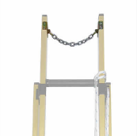
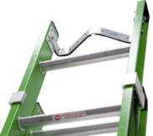
Tipos específicos de escalas
Tipos específicos de escalas
No usar escalas de un solo larguero lateral.
Usar las escalas sin soporte propio a un ángulo en que la distancia horizontal desde el punto de apoyo superior hasta la base de la escala sea de aproximadamente la cuarta parte de la longitud de trabajo de la escala.
Usar las escalas de madera construidas en el trabajo con los largueros laterales empalmados a un ángulo en que la distancia horizontal sea de un octavo de la longitud de trabajo de la escala.
En adición, la parte superior de una escala sin soporte propio debe colocarse con dos largueros igualmente soportados a menos que esté equipada con un sujetador (single support attachment).
Pagina 67

Slide 32
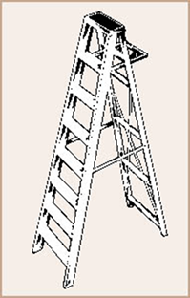
Escalas de tijera
Escalas de tijera
No usar el escalón superior o la parte superior de una escala de tijera.
No usar las crucetas de la parte trasera de las escalas de tijera para subir, a menos que las escalas estén diseñadas y provean escalones para subir tanto por la sección del frente como por la de atrás.
Deben proporcionarse barras metálicas de tensión o mecanismos de seguro en las escalas de tijera que mantengan en posición abierta las secciones del frente y de atrás cuando se estén usando.
Pagina 68

Slide 33
Escalas portátiles
Escalas portátiles
La distancia libre mínima entre los largueros laterales de toda escala portátil debe ser de 11.5 pulgadas (29 cm). Además, los peldaños y escalones de las escalas portátiles de metal deben ser corrugados, estriados, perforados o estar revestidos con algún material antideslizante o con algún tratamiento para minimizar el riesgo de resbalones.
Las escalas sin soporte propio y las escalas con soporte deben poder resistir al menos cuatro veces la carga máxima prevista; las escalas de metal o de plástico para trabajo extra pesado, del tipo 1A, deben poder sostener 3.3 veces la carga máxima prevista. Para determinar si una escala puede sostener cierta carga, aplicar la carga a la escala en una dirección vertical hacia abajo con la esclas colocada a un ángulo de 75.5 grados.
Cuando las escalas portátiles se usen como acceso hacia una superficie superior de apeo, los largueros laterales se deben extender al menos 3 pies (.9 m) por encima de la superficie superior de apeo. Cuando tal extensión no sea posible, la escalas debe ser asegurada y se debe proporcionar a los trabajadores un dispositivo de agarre, como un pasamanos, para ayudar a los trabajadores a montar y desmontar la escala. Una escala de extensión no debe curvarse ante el peso de una carga provocando que se deslice fuera de sus soportes.
Pagina 68

Slide 34
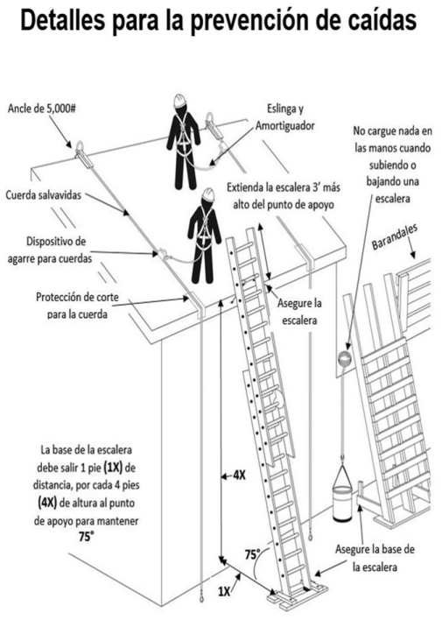
Detalles para la prevencion de caidas
Pagina 69

Slide 35
Escalas Fijas
Pagina 70
Escalas fijas
Si la longitud total de subida en una escala fija iguala o excede los 24 pies (7.3 m), la escala debe estar equipada con dispositivos de seguridad; o con cuerdas salvavidas autorretráctiles y plataformas de apeo a intervalos que no excedan los 150 pies (45.7 m); o con una jaula o pozo con múltiples secciones de escala, con cada sección de escala que no exceda los 50 pies (15.2 m) en longitud. Estas secciones de escala deben desviarse de las secciones adyacentes, interrumpiendo un ascenso recto y deberán proporcionarse plataformas de apeo a intervalos máximos de 50 pies (15.2 m). Además, las escalas fijas deben satisfacer los siguientes requerimientos:
  Las escalas fijas deben ser capaces de soportar al menos dos cargas de 250 libras (114 kg) cada una, concentradas entre cualquier par consecutivo de puntos de fijación. Las escalas fijas también deben poder soportar las cargas previsibles añadidas por la acumulación de hielo, los vientos, el equipo y las cargas de impacto resultantes del uso de dispositivos de seguridad de escala.
  Cada peldaño/escalón de una escala fija debe extenderse al menos, 42 pulgadas (1.1 m) sobre un nivel de acceso o plataforma de apeo, ya sea mediante la continuación de los espaciados de peldaño como barras de agarre horizontales o proporcionado barras de agarre verticales que deben tener el mismo espaciado lateral que las patas verticales de los largueros de la escala.
  Cada escalón o peldaño de una escala fija debe ser capaz de soportar una carga de al menos 250 libras (114 kg) aplicada en medio del escalón o peldaño.

Slide 36
Escalas fijas 2
Escalas fijas
La distancia libre mínima entre los lados de las escalas de peldaño/escalón individuales y entre los largueros laterales de otras escalas fijas debe ser de 16 pulgadas (41 cm).
Los peldaños de las escalas de peldaño/escalón individuales deben tener una forma que prevenga resbalones en las orillas de los peldaños.
Los peldaños y escalones de las escalas fijas de metal fabricadas después del 15 de marzo de 1991 deben ser corrugados, estriados o perforados o estar revestidos de algún material antideslizante o con algún tratamiento para minimizar el riesgo de resbalones.
El espacio libre perpendicular mínimo entre los peldaños, listones y escalones de las escalas fijas y cualquier obstrucción detrás de la escala debe ser de 7 pulgadas (18 cm), excepto que el espacio libre para una escala de foso de elevador, debe ser de 4.5 pulgadas (11 cm).
El espacio libre perpendicular mínimo entre la línea de centro de los peldaños, listones y escalones de las escalas fijas y cualquier obstrucción en el lado para subir la escala debe ser de 30 pulgadas (76 cm). Si las obstrucciones son inevitables, el espacio libre puede reducirse a 24 pulgadas (61 cm), si se instala un dispositivo de deflexión para guiar a los trabajadores alrededor de la obstrucción.
Pagina 70

Slide 37
Escalas Fijas 3
Escalas fijas
La distancia de cruce entre el centro de los escalones o peldaños de las escalas fijas y el borde más cercano del área de apeo no debe ser menor de 7 pulgadas (18 cm) ni mayor de 12 pulgadas (30 cm). Debe proporcionarse una plataforma de apeo si la distancia de cruce excediera las 12 pulgadas (30 cm).
Las escalas fijas sin jaulas o pozos deben tener un espacio libre de al menos 15 pulgadas (38 cm) de ancho frente al objeto permanente más cercano a cada lado de la línea de centro de la escala.
Las escalas fijas deben estar provistas de jaulas, pozos, dispositivos de seguridad de escala o líneas salvavidas autorretráctiles, donde la longitud de subida sea menor de 24 pies (7.3 m) pero que la parte superior de la escala esté a una distancia mayor de 24 pies (7.3 m) por encima de los niveles inferiores.
Los largueros laterales de las escalas fijas de paso lateral o directo deben extenderse 42 pulgadas (1.1 m) por encima del nivel superior o plataforma de apeo a que la escala esté dando servicio. Las escalas de parapeto deben tener un nivel de acceso en el techo si el parapeto se cortó para permitir el paso a través de él. Si el parapeto es continuo, el nivel de acceso es la parte superior del parapeto.
Los escalones o peldaños de las extensiones de escalas fijas de paso deben omitirse de la extensión y ensancharse los largueros laterales para proveer entre 24 pulgadas (61 cm) y 30 pulgadas (76 cm) de espacio libre entre ellos.
Cuando se provean dispositivos de seguridad, el máximo de distancia libre entre las extensiones de los largueros laterales no debe exceder a 36 pulgadas (91 cm).
Las escalas fijas no deben usarse en una pendiente mayor a 90 grados sobre la horizontal, medidos desde el lado de atrás de la escalera.
Pagina 70

Slide 38
Jaulas para escalas fijas
Jaulas para escalas fijas
Los requerimientos para las jaulas de las escaleras fijas son como sigue:
  Las bandas horizontales para las escalas de peldaño individual deben sujetarse a los largueros laterales de las escalas o directamente a la estructura, edificio o equipo. Las barras verticales deben estar por dentro de las bandas horizontales y sujetadas a ellas.
  Las jaulas no deben extenderse menos de 27 pulgadas (68 cm) ni más de 30 pulgadas (76 cm) desde la línea del centro del escalón o peldaño y no deben ser menores de 27 pulgadas (68 cm) de ancho.
  El interior de las jaulas debe estar libre de salientes.
  Las bandas horizontales deben espaciarse a intervalos no mayores de 4 pies (1.2 m), medidos de centro a centro.
  Las barras verticales deben estar espaciadas a intervalos no mayores de 9.5 pulgadas (24 cm) medidos a de centro a centro.
  La parte inferior de las jaulas debe estar entre 7 pies (2.1 m) y 8 pies (2.4 m) arriba del punto de acceso a la parte inferior de la escala. La parte inferior de la jaula debe ensancharse no menos de 4 pulgadas (10 cm) entre la banda horizontal inferior y la siguiente banda hacia arriba.
  La parte superior de las jaulas debe estar un mínimo de 42 pulgadas (1.1 m) arriba de la plataforma o del punto de acceso superior de la escala. Debe existir una vía de acceso a la plataforma u otro punto de acceso.
Pagina 71

Slide 39
Pozos para escalas fijas
Pozos para escalas fijas
Los requerimientos para los pozos de escaleras fijas son como sigue:
  Los pozos deben circundar completamente a la escala.
  Los pozos deben estar libre de salientes.
  Las caras interiores de los pozos, en el lado de subida de la escala, debe extenderse entre 27 pulgadas (68 cm) y 30 pulgadas (76 cm) desde la línea del centro del escalón o peldaño.
  El interior de los pozos debe tener un ancho de al menos 30 pulgadas (76 cm).
  El fondo de los pozos encima del punto de acceso a la parte inferior de la escala debe ser de entre 7 pies (2.1 m) y 9 pies (2.4 m).
Pagina 71

Slide 40
Dispositivos de seguridad para escalas fijas y sistemas de soporte relacionados
Dispositivos de seguridad
para escalas fijas y sistemas
de soporte relacionados
La conexión entre el riel de anclaje o línea salvavidas y el punto de unión al cinturón de seguridad o arnés no debe exceder las 9 pulgadas (23 cm) de longitud. Además, los dispositivos de seguridad de escala y los sistemas de soporte relacionados de las escalas fijas deben cumplir con lo siguiente:
  Todos los dispositivos de seguridad deben ser capaces de resistir, sin falla, una caída de prueba consistente en un peso de 500 libras (226 kg) cayendo 18 pulgadas (41 cm).
  Todos los dispositivos de seguridad deben permitir que el trabajador ascienda y descienda sin tener que agarrar, empujar o jalar continuamente parte alguna de los dispositivos, dejándolo con ambas manos libres para subir.
  Todos los dispositivos de seguridad deben activarse durante los primeros 2 pies (.61 m) después de que ocurra una caída y limitar la velocidad de descenso a 7 pies por segundo (2.1 m/seg) o menos.
Pagina 72

Slide 41
Requerimientos para el montaje de dispositivos de seguridad para escalas fijas
Requerimientos para el montaje
de dispositivos de seguridad
para escalas fijas
Los requerimientos para el montaje de dispositivos de seguridad para escalas fijas son los siguientes:
*Los montajes para rieles de anclaje rígidos deben estar fijados a cada extremo del riel, con los montajes intermedios espaciados a todo lo largo del riel, para proveer la resistencia necesaria para detener las caídas de los trabajadores.
* Los montajes para rieles de anclaje flexibles deben estar fijados a cada extremo del riel. Los cables de guía para los rieles de anclaje flexibles deben estar instalados con un espaciado de entre 25 pies (7.6 m) y 40 pies (12.2 m) a todo lo largo del riel para evitar que el viento dañe al sistema.
* El diseño y la instalación de los montajes y los cables de guía no deben reducir la resistencia de la escala
* Los largueros laterales y los escalones o peldaños para las escalas fijas laterales deben ser de una extensión continua.
Pagina 72

Slide 42
Escalas defectuosas
Escalas defectuosas
Las escalas que necesiten reparación están sujetas a las siguientes reglas:
  Las escalas portátiles con defectos estructurales –tales como peldaños, listones o escalones rotos o faltantes, largueros rotos o rajados, componentes corroídos u otros componentes con fallas o defectuosos– deben marcarse inmediatamente como defectuosos o rotularse con “No usar” o expresión similar y retiradas del servicio hasta que sean reparadas.
  Las escalas fijas con defectos estructurales –tales como peldaños, listones o escalones rotos o faltantes, largueros rotos o rajados o componentes corroídos– deben ser retiradas del servicio hasta que sean reparadas.
  Las escalas fijas defectuosas se consideran retiradas del servicio cuando son inmediatamente rotuladas con “No usar” o expresión similar o marcadas de manera que se las identifique como defectuosas o bloqueadas, por ejemplo colocando una pieza de madera prensada que cubra varios peldaños de la escalera.
  Las reparaciones deben restaurar la escala a las mismas condiciones que tenía en su diseño original, antes de que sea usada nuevamente.
Pagina 72

Slide 43
Escalas de madera
Escalas de madera
Nunca pintar las escalas de madera. La pintura oculta los signos de deterioro y puede acelerar la pudrición atrapando humedad en la madera.
Cubrirlas con un preservativo o barniz claro no-tóxico. Inspeccionarlas frecuentemente buscando rajaduras, partes flojas y grietas en los largueros laterales y peldaños, pandeo o aflojamiento de peldaños o aflojamiento o deformación del hardware de metal.
Pagina 73

Slide 44
Escalas de aluminio
Escalas de aluminio
Tratar con cuidado las escalas de aluminio porque son más susceptibles al daño que las de madera. Debido a que son buenas conductoras de electricidad, nunca usar escalas de aluminio donde sea posible el contacto con electricidad.
Revisar regularmente largueros laterales y peldaños buscando abolladuras, dobleces y peldaños flojos. Si no es posible que sea una persona calificada quien repare una escala, entonces la escala debe ser destruida.
Pagina 73

Slide 45
Escalas construidas en el trabajo
Escalas construidas en el trabajo
La madera usada para escalas construidas en el centro de trabajo debe ser de vetas derechas y libre de nudos flojos, lados filosos, astillas y partes flojas. La escala no deberá tener una longitud de trabajo mayor de 24 pulgadas.
Usadas por muchos trabajadores, las escalas construidas en trabajo se deterioran rápidamente. Ellas deben ser inspeccionadas diariamente y, si están defectuosas, deben repararse inmediatamente o retirarse del servicio y destruirse.
Pagina 73

Slide 46
Uso de las escalas
Pagina 74
Uso de las escalas
Revisar defectos en la escala antes de usarla.
Despejar de desechos y materiales las áreas alrededor de las partes de abajo y de arriba de la escala.
Asegurar las partes de arriba y de abajo de la escala para prevenir que se mueva.
Colocar la escala en una superficie firme y nivelada. Usar un durmiente cuando se coloque sobre tierra suave, sin compactar o suelos irregulares.
Asegurar que los largueros de las escalas se extiendan al menos 3 pies (.9 m) arriba de la superficie de apeo. Esto permite un agarre seguro mientras se sube o se baja de la escalera.
Una escala que se use como medio regular de acceso debe:
  Extenderse 3 pies por encima del piso o la superficie de apeo.
  Tener detrás de cada peldaño un espacio libre para los pies de al menos 10 pulgadas.
  Tener suficiente espacio, libre de obstrucciones, en el lado de subir.

Slide 47
Uso de las escalas
Uso de las escalas
Estar colocada de manera que una área de apeo adecuada quede libre de obstrucciones arriba y abajo.
Estar asegurada arriba y abajo para prevenir que se mueva.
Colocar escalas rectas o de extensión un pie hacia afuera por cada 4 pies hacia arriba, dependiendo en la longitud de la escala.
Revisar si hay arriba líneas de electricidad antes de colocar escalas.
No colocar escalas contra superficies flexibles o movibles.
Ver siempre hacia la escala cuando se suba, baje o trabaje en ella.
Mantener tres puntos de contacto cuando se suba o baje una escala. Esto significa tener dos manos y un pie o dos pies y una mano en contacto con la escala en todo momento.
Mantener el centro de gravedad del cuerpo entre los largueros laterales. La hebilla del cinturón nunca debe quedar fuera de los largueros laterales.
Pagina 74

Slide 48
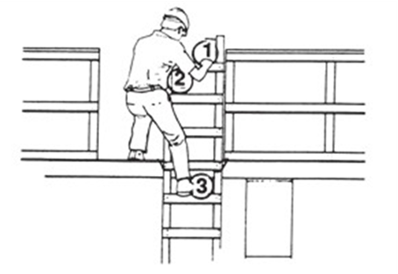
Tres puntos de contacto subiendo y bajando
Tres puntos de contacto subiendo y bajando

Slide 49
Escala
No llevar en las manos herramientas o materiales al subir o bajar de una escala, sino usar una cuerda de izar.
Mantener las botas libres de lodo, grasa o de cualesquier materiales resbaladizos que pudieran provocar la pérdida de balance.
Nunca colocar escalas sobre cajas, carros u otras superficies inestables.
Nunca usar escalas horizontalmente como si fueran tablones de andamio o corredores ni para propósito alguno para el que no hayan sido diseñadas.
Mantenerse no más arriba del tercero o cuarto peldaño, contados de arriba hacia abajo. Mantener el contacto de la rodilla con la escala ayuda a mantener el balance del cuerpo.
No empalmar escalas cortas para hacer una escala larga, porque los largueros laterales no serán lo suficientemente fuertes como para resistir las cargas extras.
No usar escalas como riostras, porque ellas no están diseñadas para este tipo de carga.
No colocar escalas en pasillos, caminos de acceso o cualquier otro lugar donde pueden ser golpeadas o derribadas.
Nunca descansar una escala sobre sus peldaños; las escalas deben descansar sobre los largueros laterales.
Pedir ayuda para erigir escalas largas, difícil de manejar o pesadas, para evitar lesiones por esfuerzo excesivo.

Slide 50
Inspección y mantenimiento
Pagina 75
Inspección y mantenimiento
Las escalas deben ser inspeccionadas periódicamente por una persona competente para verificar que no tenga defectos visibles y después de cualquier evento que pudiera haber afectado su uso seguro.
Las escalas solo pueden ser reparadas por una persona calificada.
Las escalas defectuosas deben ser retiradas del servicio y ser aseguradas y se les debe colocar etiquetas que indiquen que serán reparadas o desechadas.
Inspeccionar las escalas para evaluar su rigidez estructural.
Inspeccionar las patas antideslizantes para revisar su desgaste, que no tengan material incrustado y que giren apropiadamente sobre su eje.
En las escalas de extensión, reemplazar cuerdas raídas o desgastadas con cuerdas del tipo y tamaño de la cuerda original proporcionada por el fabricante.
En las escalas de aluminio, revisar que los largueros laterales, escalones y peldaños no tengan abolladuras ni dobleces.
No usar tubería de metal para reemplazar peldaños.
En las escalas de madera, revisar que no tengan grietas, rajaduras ni áreas podridas.
En todas las escalas, revisar que no tengan grasa, aceite, calafate, piedras o metal incrustado u otros materiales que pudieran volverlas inseguras.

Slide 51
Lista de revisión de seguridad de las escalas
Lista de revisión de seguridad
de las escalas
Para prevenir caídas desde las escalas, asegurar que se tienen los siguientes controles:
Usar solo escalas que estén en buenas condiciones y hayan sido diseñadas para el tipo de ascenso que se necesita.
Adiestrar a los empleados en el uso apropiado de la escala.
Hacer del uso apropiado de la escala un requerimiento para el empleo.
Requerir que los empleados hagan una inspección de la escala antes de cada uso.
Pagina 76

Slide 52
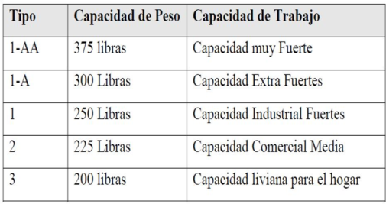
Criterios para la compra y cuidado de escalas
Criterios para la compra
y cuidado de escalas
Revisar las normas de la OSHA para el tipo de escala que usará.
Usar solo escalas con el sello de UL, que significa que han sido aprobadas por el Underwriter’s Laboratory.
Proteger las escalas de madera con un sellador claro como barniz, laca, aceite de linaza o algún preservativo para madera, porque la pintura ocultará los defectos.
Pagina 76

Slide 53
Escaleras temporales
Escaleras temporales
Los siguientes requerimientos aplican a las escaleras usadas temporalmente durante la construcción. Excepto durante la construcción de la escalera:
No usar escaleras con apeos y peldaños de molde de metal para escalones si estos no han sido rellenados con concreto u otro material, a menos que el molde de las escaleras o apeos sea temporalmente rellenado con madera u otros materiales. Todas las huellas y los apeos deben ser sustituidos cuando se desgasten a un nivel más bajo que el borde superior del molde.
No usar las estructuras y los escalones de marco de metal de las escaleras (donde más tarde se instalarán huellas y apeos) a menos que la escalera tenga huellas y apeos temporales seguros.
Nota: Las huellas temporales deben estar hechas de madera u otro material sólido, e instalarse a todo el ancho y la profundidad de la escalera.
Pagina 77

Slide 54
Barandales de escaleras
Barandales de escaleras
Los siguientes requerimientos generales aplican a todos las barandales de escaleras:
En las escaleras con cuatro o más escalones o que se eleven a más de 30 pulgadas (76 cm) de altura – lo que sea menor –, deben instalarse barandales a lo largo de cada lado o borde expuesto. Cuando el borde superior de un sistema de barandales de escalera sirva como pasamanos, la altura del borde superior no deberá ser mayor de 37 pulgadas (94 cm) ni menor de 36 pulgadas (91.5 cm), medidos desde la superficie superior del barandal de la escalera hasta la superficie de la huella del escalón.
Los barandales de escaleras instaladas después del 15 de marzo de 1991 no deben ser menores de 36 pulgadas (91.5 cm) de altura.
Los bordes superiores de los sistemas de barandales usados como pasamanos no deben ser de más de 37 pulgadas (94 cm) de alto ni de menos de 36 pulgadas (91.5 cm), medidos desde la superficie superior del sistema de barandales de la escalera hasta la superficie de la huella del escalón. (O no menos de 30 pulgadas [76 cm] si el sistema fue instalado antes del 15 de marzo de 1991).
Los sistemas de barandales y pasamanos de escaleras deben tener una superficie suave que evite lesiones como pinchazos y laceraciones o que la ropa se atore.
Pagina 77

Slide 55
Barandales de escaleras 2
Barandales de escaleras
Los extremos de los sistemas de barandales y pasamanos de escalera deben estar construidos para evitar salientes peligrosas, tales como barandales que sobresalgan del poste final del sistema.
Además, Los lados y bordes expuestos de los apeos de una escalera deben tener sistemas de barandales estándar de 42 pulgadas (1.1 m).
Los componentes verticales intermedios, tales como los balaustres usados como barandales, no deben tener una separación mayor de 19 pulgadas (48 cm).
Otros componentes estructurales intermedios, cuando se usen, deberán ser instalados de manera que las aberturas que queden no sean mayores de 19 pulgadas (48 cm) de ancho.
Los cercos protectores y mallas, cuando se usan, deberán extenderse desde el larguero superior hasta el peldaño de la escalera y a lo largo de toda la abertura entre los soportes del larguero superior.
Pagina 78

Slide 56
Pasamanos
Pasamanos
Pagina 78
Los requerimientos para pasamanos son:
Los pasamanos y los barandales superiores de los sistemas de barandales de escalera deben ser capaces de resistir, sin falla, al menos 200 libras (890 N) de peso aplicadas dentro de 2 pulgadas (5 cm) del borde superior en cualquier dirección hacia arriba o hacia abajo, en cualquier punto a lo largo del borde superior.
Los pasamanos no deben estar a más de 37 pulgadas (94 cm) de alto ni a menos de 30 pulgadas (76 cm), medidas desde la superficie superior del pasamanos hasta la superficie de la huella.
Los pasamanos deben proveer un punto de apoyo adecuado para que los empleados se sujeten para evitar caídas.
Los pasamanos temporales deben tener un espacio libre mínimo de 3 pulgadas (8 cm) entre el pasamano y las paredes, sistemas de barandales de escaleras u otros objetos.
Las escaleras de cuatro escalones o más o que se eleven a más de 30 pulgadas (76 cm) de altura – lo que sea menor – deben tener al menos un pasamanos.
Las escaleras curvadas o en espiral deben tener un pasamanos para evitar el uso de áreas donde el ancho de la huella sea menor de 6 pulgadas (15 cm).

Slide 57
Barandales intermedios
Barandales intermedios
Deben proveerse barandales intermedios, rejillas, redes, elementos verticales intermedios o su equivalente estructural entre el barandal superior y los peldaños de la escalera y el sistema de barandales. Los barandales intermedios, cuando se usen, deben colocarse a media distancia entre la parte superior del sistema de barandales y los peldaños de la escalera.
Pagina 78

Slide 58
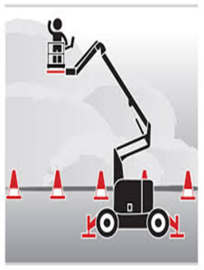
Elevador de canasta
Elevador de canasta
Un elevador de canasta es cualquier dispositivo aéreo que se use para elevar personal, incluyendo:
Plataformas de brazo extensible,
Escalas aéreas,
Plataformas de brazo articulado,
Torres verticales y
Cualquier combinación de los anteriores.
Peligros asociados con los elevadores de canasta
Los siguientes, entre otros peligros, pueden conducir a lesiones personales o a la muerte:
Caídas desde un nivel elevado,
Objetos en caída desde elevadores,
Vuelcos,
Expulsiones desde el elevador de canasta,
Fallas estructurales (colapsos),
Descargas eléctricas (electrocuciones),
Peligro de enredo,
Contacto con objetos y
Contacto con el cielo y otros objetos sobre la cabeza.

Slide 59
Elevadores de canasta
Pagina 80
Elevadores de canasta
Adiestramiento
Solo a las personas adiestradas y autorizadas se les debe permitir operar un elevador de canasta. El adiestramiento debe incluir:
Explicar los peligros de la electricidad, las caídas y los objetos en caída;
Procedimientos para enfrentar los peligros;
Reconocer y evitar condiciones inseguras en el trabajo;
Instrucciones para la operación correcta del elevador de canasta (incluyendo la carga máxima prevista y la capacidad de carga);
Demostrar las habilidades y conocimientos necesarios para operar un elevador de canasta antes de operarlo en el trabajo;
Cuándo y dónde realizar inspecciones, y;
Los requerimientos del fabricante.
Re-adiestramiento
Los trabajadores deben ser re-adiestrados si se presenta cualquiera de las situaciones siguientes:
Un accidente durante el uso de un elevador de canasta;
Se descubre algún peligro en el trabajo que involucra a un elevador de canasta, o;
Se usa un tipo diferente de elevador de canasta.
A los empleadores también se les requiere re-adiestrar a los trabajadores cuando observen que el elevador de canasta esté siendo operado inapropiadamente.

Slide 60
Qué hacer antes de operar un elevador de canasta
Qué hacer antes de operar
un elevador de canasta
Inspección previa al encendido
Antes del inicio de cada turno de trabajo, conducir una inspección previa al encendido, para verificar que el equipo y todos sus componentes están en condiciones seguras de operación. Siga las instrucciones del fabricante e incluya una revisión de:
Componentes del vehículo
Niveles adecuados de fluidos (aceite para motor, aceite para sistema hidráulico, combustible y refrigerante);
Fugas de fluidos;
Ruedas y neumáticos:
Batería y cargador de batería;
Controles de la base;
Claxon, medidores, luces y alarmas de reversa;
Dirección y frenos.
Pagina 81

Slide 61
Qué hacer antes de operar un elevador de canasta 2
Qué hacer antes de operar
un elevador de canasta
Componentes del elevador
Controles de operación y de emergencia;
Dispositivos de protección personal;
Sistemas hidráulico, de aire, neumático, de combustible y eléctrico;
Fibra de vidrio y otros componentes aislantes;
Letreros, advertencias o marcas para operación, instrucción y control faltantes o ilegibles;
Sujetadores mecánicos y pernos de seguridad;
Cableado y alambrado de arneses;
Estabilizadores y otras estructuras;
Partes flojas o faltantes;
Sistemas de barandales.
No operar elevador de canasta alguno si cualquiera de estos componentes está defectuoso sino hasta que sea reparado por una persona calificada. Retirar del servicio los elevadores de canasta defectuosos (etiquetándolos) hasta que se hagan las reparaciones.
Pagina 81

Slide 62
Qué hacer antes de operar un elevador de canasta 3
Qué hacer antes de operar
un elevador de canasta
Pagina 82
Inspección de la zona de trabajo
Los empleadores se deben asegurar de que las zonas de trabajo sen inspeccionadas para verificar que no haya peligros y tomar las decisiones correctivas para eliminar tales peligros antes y durante la operación de un elevador de canasta. Entre los puntos qué se deben verificar se incluyen:
Descensos, hoyos o superficies inestables, como tierra suelta;
Altura inadecuada de cielos;
Pendientes, zanjas o baches;
Líneas de energía eléctrica y cableado de comunicaciones arriba de la cabeza;
Otras obstrucciones arriba de la cabeza;
Otros lugares y atmósferas peligrosos;
Vientos fuertes y otras condiciones climáticas severas, como hielo, y;
La presencia de otras personas en las proximidades del trabajo.

Slide 63
Qué hacer mientras se opera un elevador de canasta
Qué hacer mientras se opera
un elevador de canasta
Protección contra caídas
Asegurar que las puertas de acceso o aberturas estén cerradas.
Sostenerse firmemente sobre el piso de la canasta o del elevador de canasta
No subir ni inclinarse sobre los barandales o pasamanos.
No usar tablones, escaleras u otros dispositivos como posición para trabajar.
Usar el arnés o un cinturón de detención con una cuerda de seguridad fijada a la pluma o a la canasta.
No sujetar el cinturón a otras estructuras adyacentes o postes mientras se esté en la canasta.
Pagina 82

Slide 64
Qué hacer mientras se opera un elevador de canasta 2
Qué hacer mientras se opera
un elevador de canasta
Operación/desplazamiento/carga
No exceder el límite de la capacidad de carga. Al calcular la carga, tomar en cuenta el peso combinado de él o los trabajadores, las herramientas y los materiales.
No usar el elevador de canasta como si fuera una grúa.
No portar objetos mayores que la plataforma.
No conducir con la plataforma elevada (a menos que esto sea permitido de acuerdo con las instrucciones del fabricante).
No exceder el límite de los alcances vertical u horizontal.
No operar un elevador de canasta mientras haya vientos más fuertes que los recomendados por el fabricante.
No anular los dispositivos de seguridad hidráulicos, mecánicos o eléctricos.
Pagina 82

Slide 65
Qué hacer mientras se opera un elevador de canasta 4
Qué hacer mientras se opera
un elevador de canasta
Protección encima de la cabeza
Tener consciencia del espacio libre y de los objetos que se tienen por arriba de la cabeza, incluyendo los cielos.
Si es posible, evitar posicionar los elevadores de canasta donde haya peligros arriba de la cabeza.
Tratar todas las líneas de energía eléctrica y los cables de comunicaciones como si estuvieran conectadas y mantenerse a una distancia de al menos 10 pies (3 metros).
Asegurar que los trabajadores de los servicios de energía y líneas eléctricas hayan cortado la alimentación a las líneas que se encuentren en las vecindades del trabajo.
Estabilidad de la zona de trabajo
Colocar los estabilizadores sobre soportes rígidos o sobre una superficie sólida nivelada.
Aplicar los frenos cuando se estén usando los estabilizadores.
Calzar con topes las ruedas en superficies inclinadas cuando sea seguro hacerlo.
Cuando sea necesario advertir a otras personas, colocar advertencias señalando el área de trabajo, por ejemplo, usando conos y señales.
Los elevadores de canasta aislados ofrecen protección contra descargas eléctricas y electrocución aislando de la tierra eléctrica al empleado. Sin embargo, un elevador de canasta aislado no será protección suficiente en caso de que haya otra vía de hacer contacto a tierra (por ejemplo, si el trabajador toca otro alambre). Para mantener la efectividad del dispositivo aislante, no perforar hoyos en la canasta.
Pagina 83

Slide 66
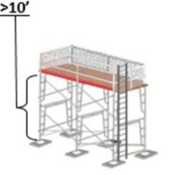
Andamiaje
Andamiaje
1926.451(g)(1)
Cada empleado en un andamio que esté a más de 10 pies (3.1 m) de un nivel inferior deberá estar protegido para no caer a ese nivel. Los párrafos (g)(1)(i) a (vii) de esta sección establecen los tipos de protección contra caídas que se deben proporcionar a los empleados. El párrafo (g)(2) de esta sección trata sobre la protección contra caídas para erectores y desmanteladores.
Nota al párrafo (g)(1): Los requerimientos de protección contra caídas para empleados instalando sistemas de soporte para andamios suspendidos en pisos, y otras superficies elevadas se establecen en la Subparte M de esta parte.
Pagina 84

Slide 67
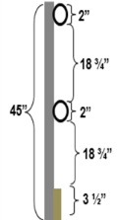
Andamiaje 2
Andamiaje
1926.451(g)(4)(ii)
La altura del borde superior de los largueros superiores u otro componente equivalente en andamios soportados manufacturados o puestos en servicio después del 1 de enero de 2000 deberá ser estar de entre 38 pulgadas (0.97 m) y 45 pulgadas (1.2 m) por encima de la superficie de la plataforma. La altura del borde superior en andamios soportados manufacturados o puestos en servicio antes del 1 de enero de 2000, y en todos los andamios suspendidos donde se requieran tanto barandales como un sistema de sujeción contra caídas, deberá ser de entre 36 pulgadas (0.9 m) y 45 pulgadas (11.2 m).
Cuando las condiciones lo ameriten, la altura del borde superior podría exceder las 45 pulgadas de altura, previsto que el sistema de barandales cumple con todos los demás criterios del párrafo (g)(4).
Pagina 84

Slide 68
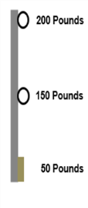
Andamiaje 3
Andamiaje
1926.451(g)(4)(vi)
Cuando se usen componentes intermedios (tales como balaustres o largueros adicionales), estos no deberán estar separados por más de 19 pulgadas (48 cm).
1926.451(g)(4)(vii)
Cada larguero superior o componente equivalente del sistema de barandales deberá ser capaz de soportar, sin falla, una fuerza aplicada en cualquier dirección descendente u horizontal en cualquier punto a lo largo de su borde superior de por lo menos 100 libras (445 N) para sistemas de barandales instalados en andamios de suspensión ajustable a un punto simple o andamios de suspensión ajustable a dos puntos, y al menos 200 libras (890 N) para sistemas de barandales instalados sobre todos los demás andamios.
Pagina 84

Slide 69
Andamiaje 4
Andamiaje
1926.451(g)(4)(ix)
Los largueros intermedios, pantallas, mallas, piezas intermedias verticales, paneles sólidos y componentes estructurales equivalentes de un sistema de barandales deberán ser capaces de soportar, sin falla, una fuerza aplicada en cualquier dirección descendente u horizontal en cualquier punto a lo largo del larguero intermedio u otro componente, de al menos 75 libras (333 N) para sistemas de barandales con un mínimo de 100 libras de capacidad y de al menos 150 libras (666 N) para sistemas de barandales con un mínimo de 200 libras de capacidad en el larguero superior.
Pagina 84

Slide 70
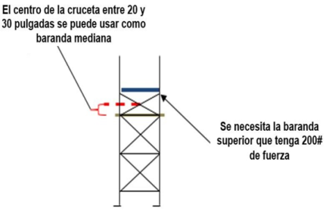
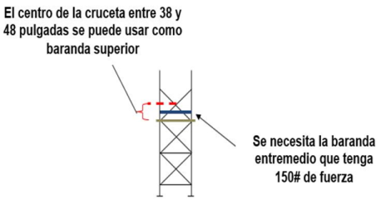
Andamiaje 5
Andamiaje
Pagina 85

Slide 71
Andamiaje 6
Andamiaje
1926.451(h)(4)(i)(ii)
Capaces de soportar, sin falla, una fuerza de al menos 50 libras (222 N) aplicada en cualquier dirección descendente u horizontal en cualquier punto a lo largo del tablón de pie.; y no tener más de 1/4 de pulgada (0.7 cm) de apertura encima de la superficie para caminar o trabajar.
1926.451(g)(4)(xv)
Las crucetas son aceptables en lugar de un larguero intermedio cuando el punto de cruce de dos tirantes es de 20 pulgadas (0,5 m) y 30 pulgadas (0,8 m) por encima de la plataforma de trabajo o como un barandal superior cuando el punto de cruce de dos tirantes es entre 38 pulgadas (0,97 m) y 48 pulgadas (1,3 m) por encima de la plataforma de trabajo. Los puntos finales de cada vertical será de no más de 48 pulgadas (1,3 m) de distancia.
Nota: Las crucetas pueden usarse como larguero superior o larguero intermedio o no usarse, pero nunca se pueden usar en ambos al mismo tiempo.
Pagina 85

